Slide 1
3ª Reunião de Avaliação do Período Chuvoso 2023-2024 na Bacia do Rio Doce
Caroline Vidal
Meteorologista-INPE
26 de março de 2024.

Slide 2
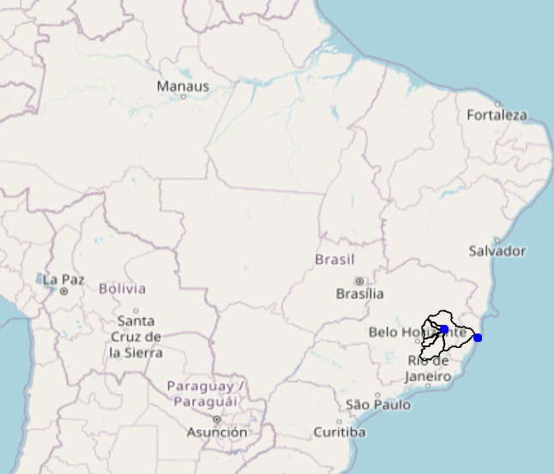
Localização

Slide 3
Diagnóstico

Slide 4
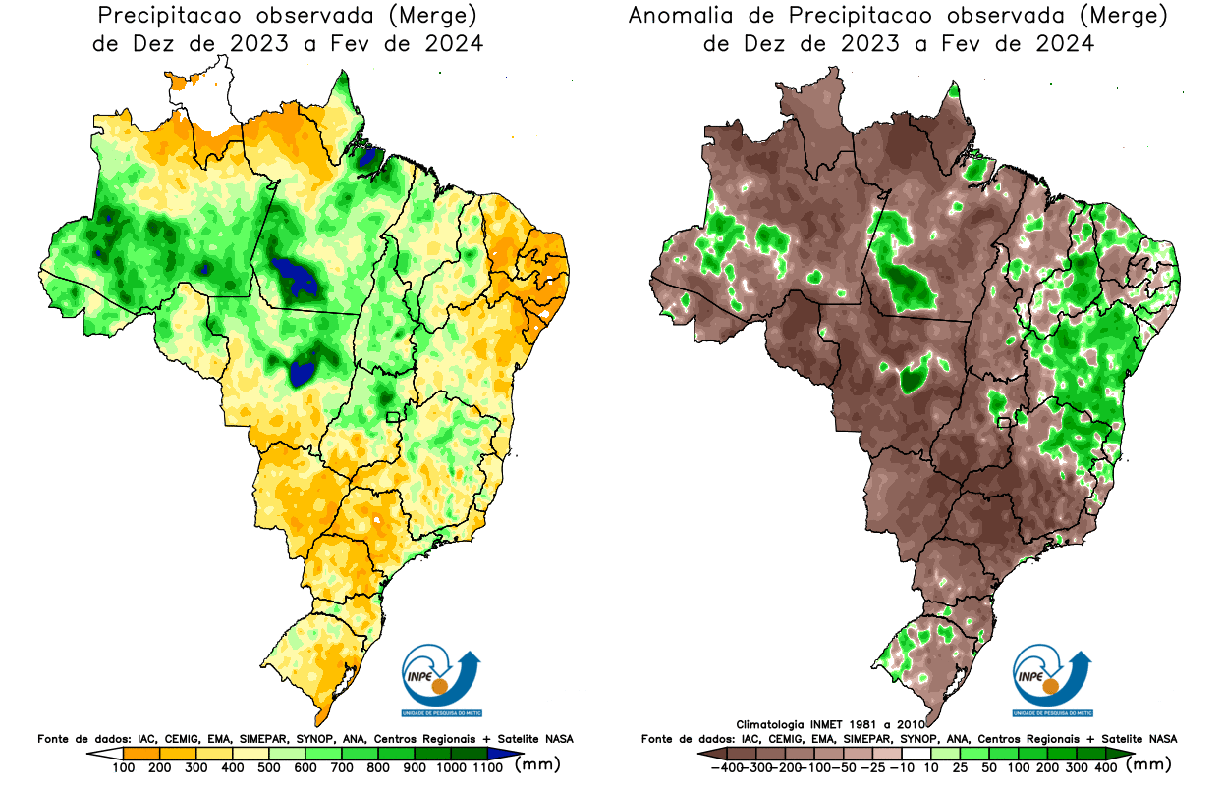
ACUMULADO TRIMESTRAL DEZEMBRO, JANEIRO e FEVEREIRO 2023/2024

Slide 5
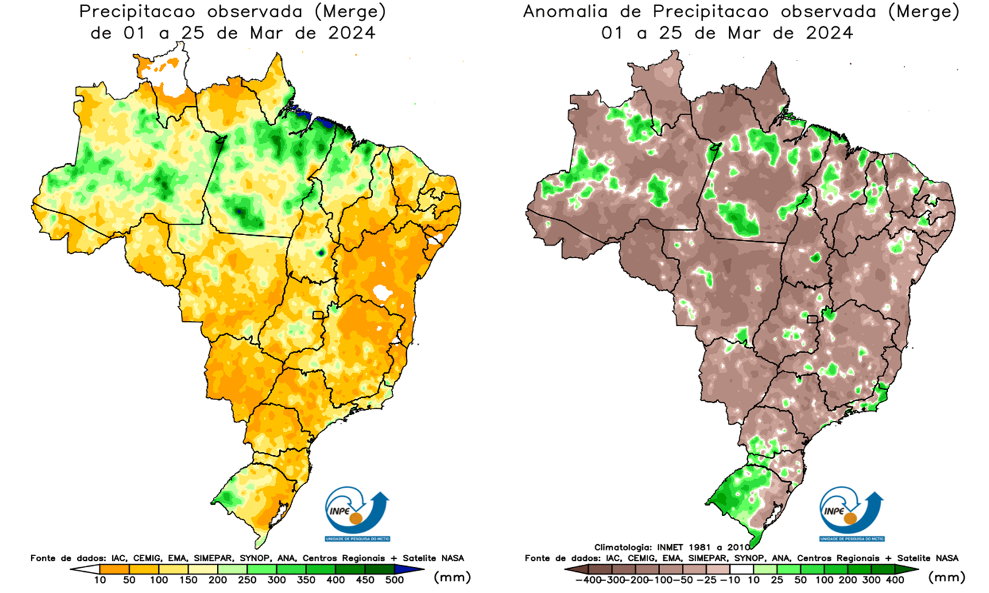
ACUMULADO PARCIAL DE MARÇO 2024 - MERGE

Slide 6
Previsão para os próximos dias

Slide 7
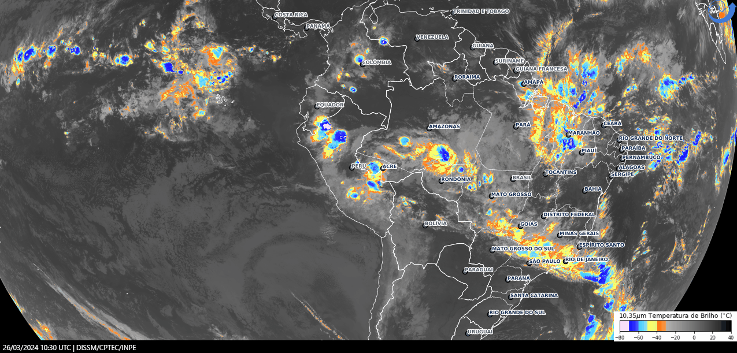
Imagens de satélite GOES-16 DO DIA 26/03

Slide 8
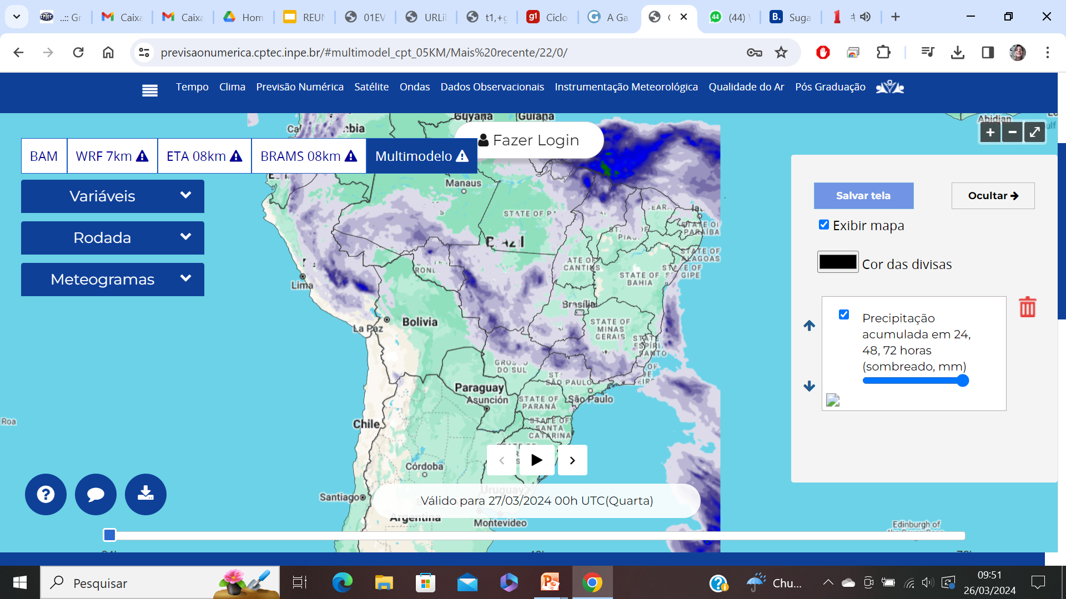
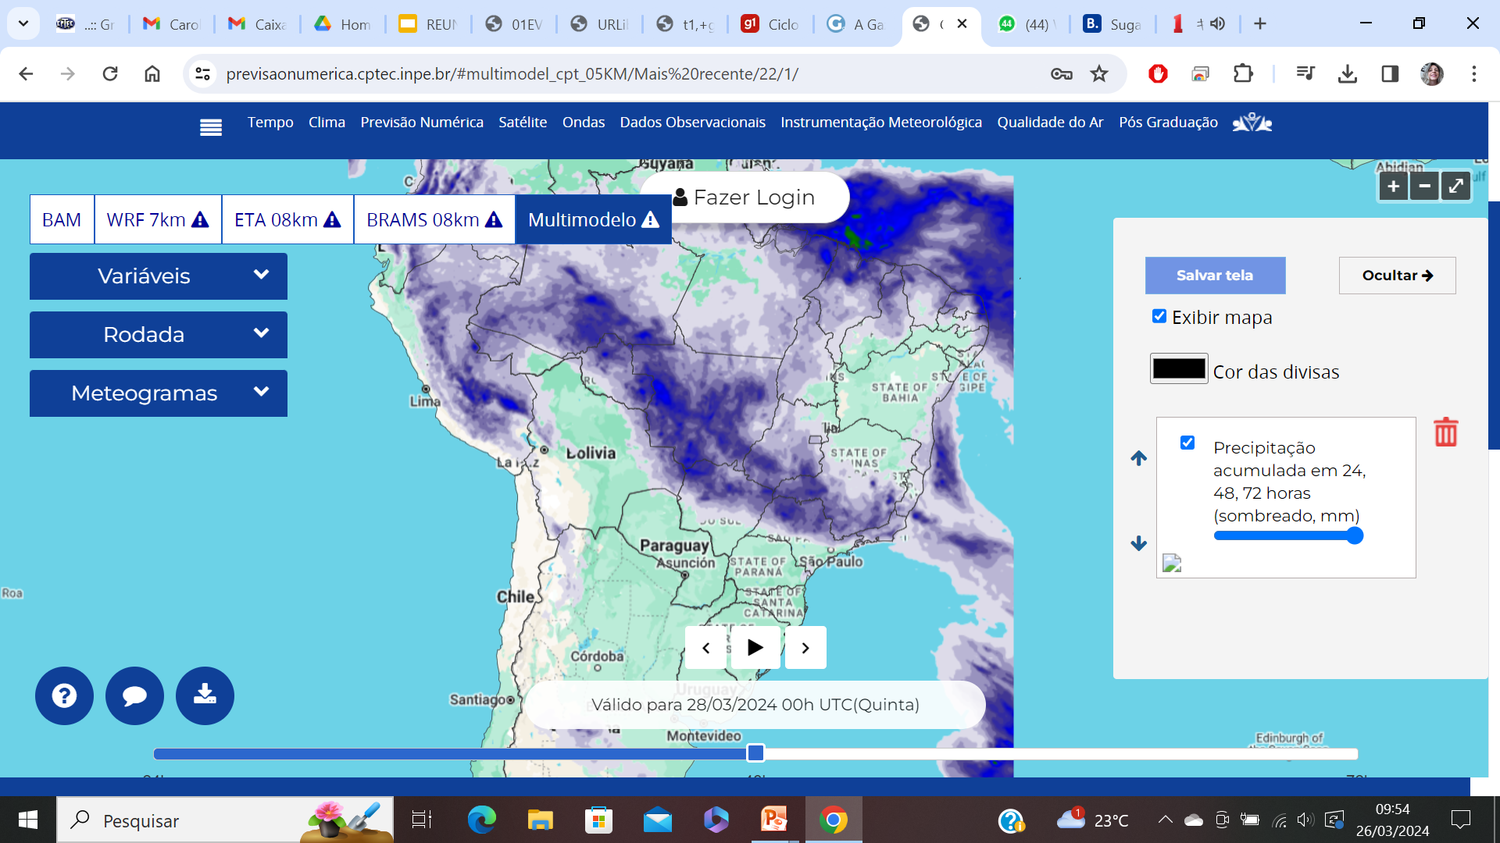
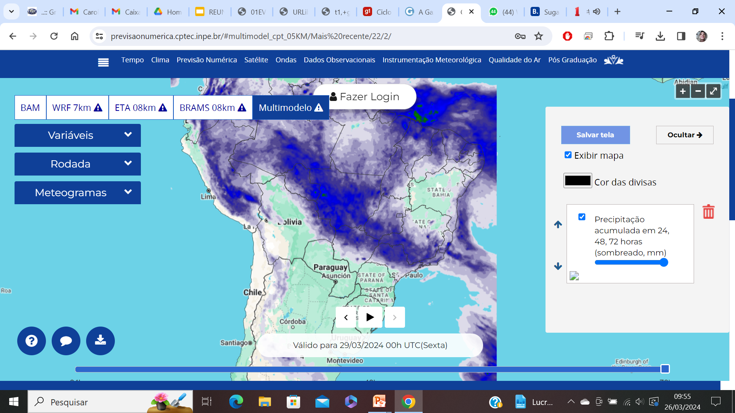
Previsão para 24, 48 e 72 horas
26/03 21h
Terça-feira
27/03 21h
Quarta-feira
28/03 21h
Quinta-feira

Slide 9
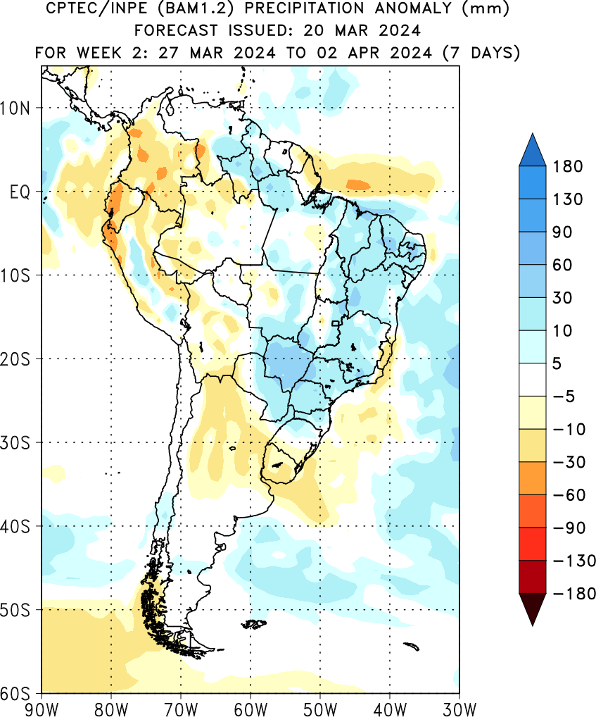
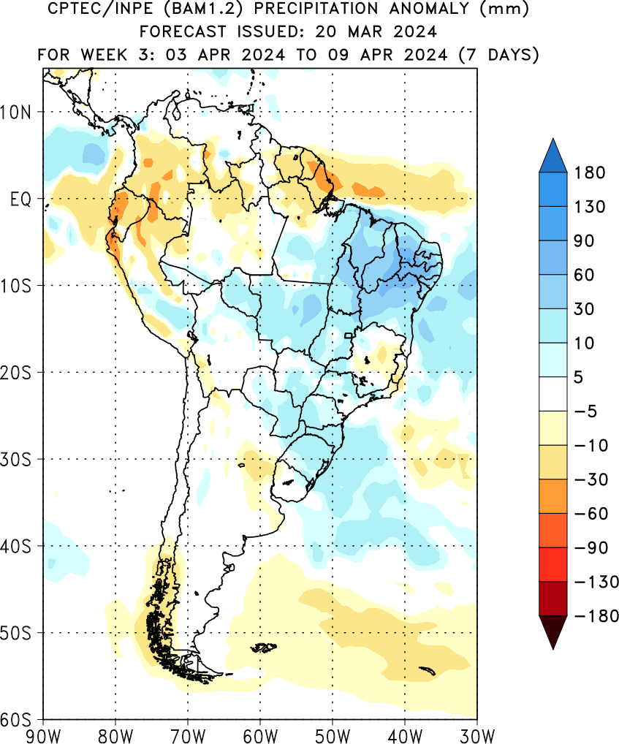
PREVISÃO SUBSAZONAL INPE
27/03 à 02/04
03/04 à 09/04

Slide 10
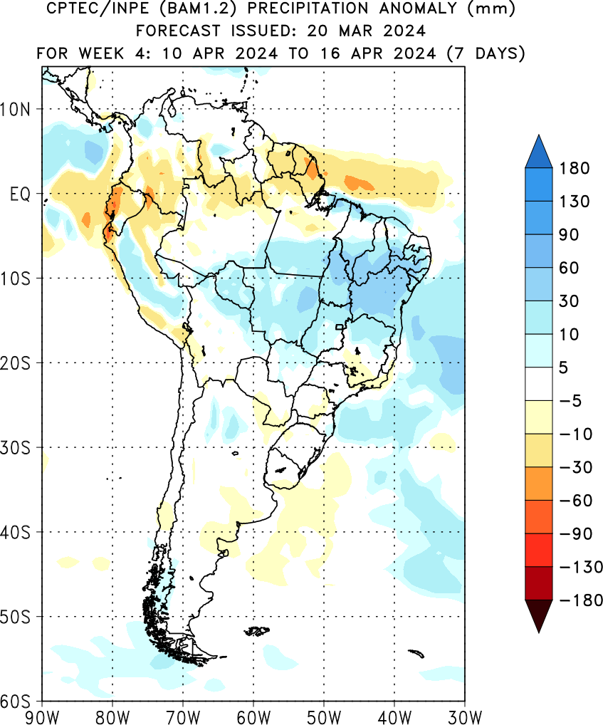
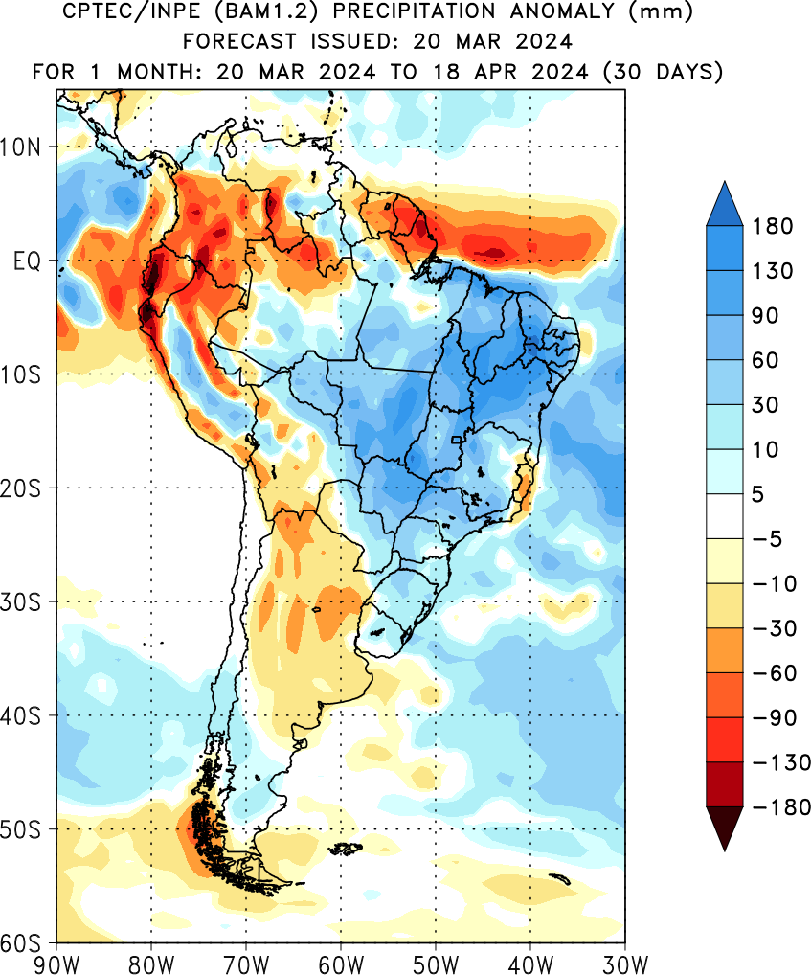
PREVISÃO SUBSAZONAL INPE
10/04 à 16/04
20/03 à 18/04

Slide 11
3. PREVISÃO CLIMÁTICA MENSAL E SAZONAL

Slide 12
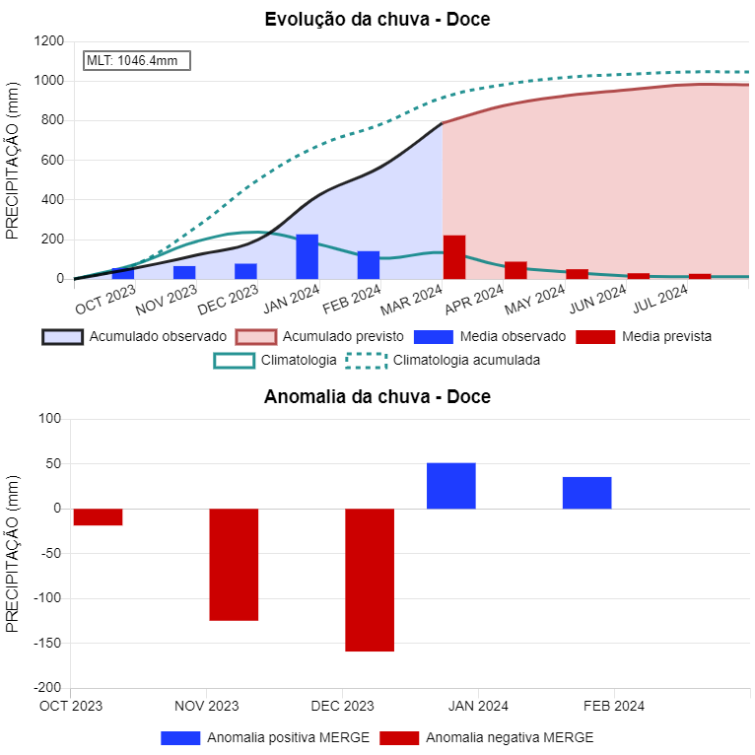
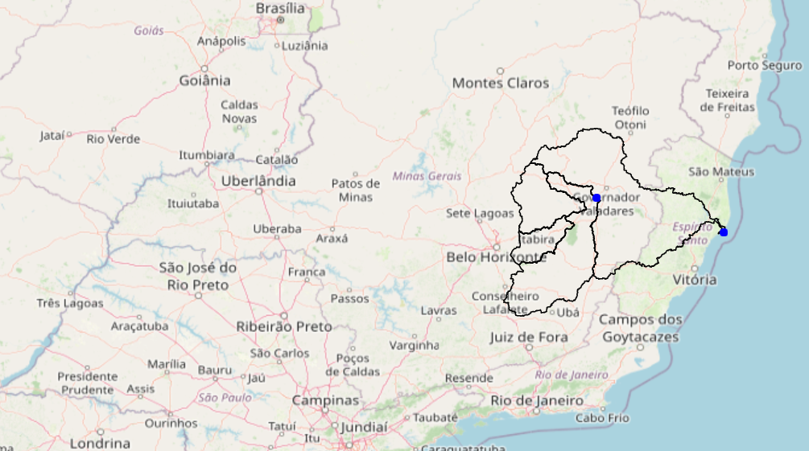
PRECIPITAÇÃO MENSAL NA BACIA DO RIO DOCE

Slide 13
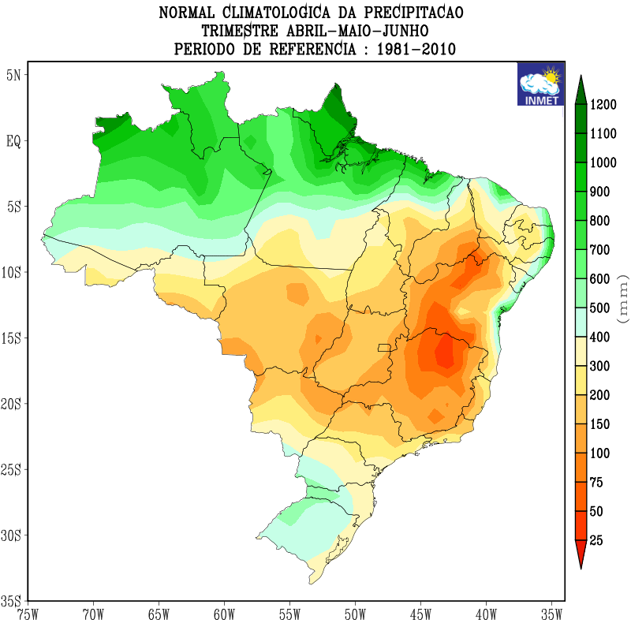
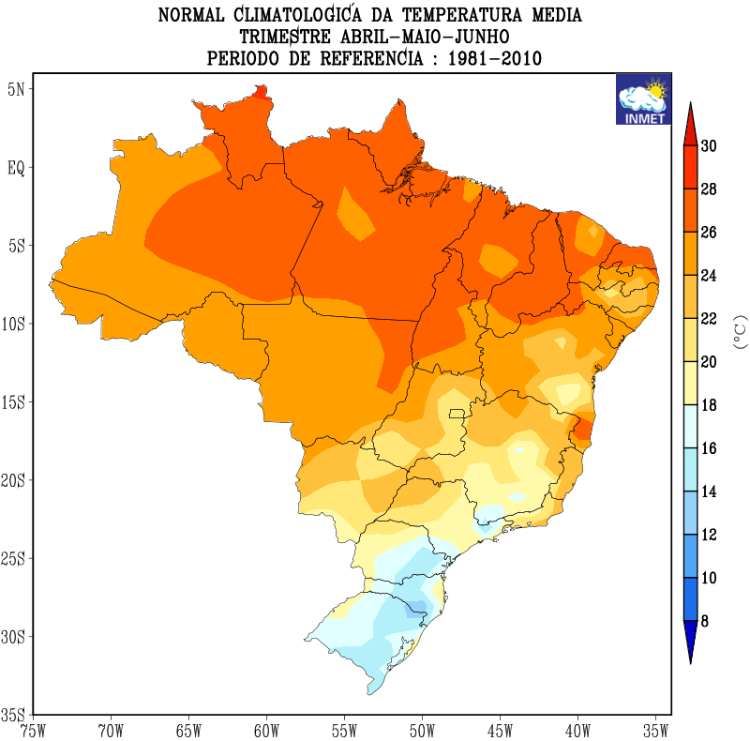
CLIMATOLOGIA – ABR-MAI-JUN/1981-2010
Precipitação
Temperatura

Slide 14
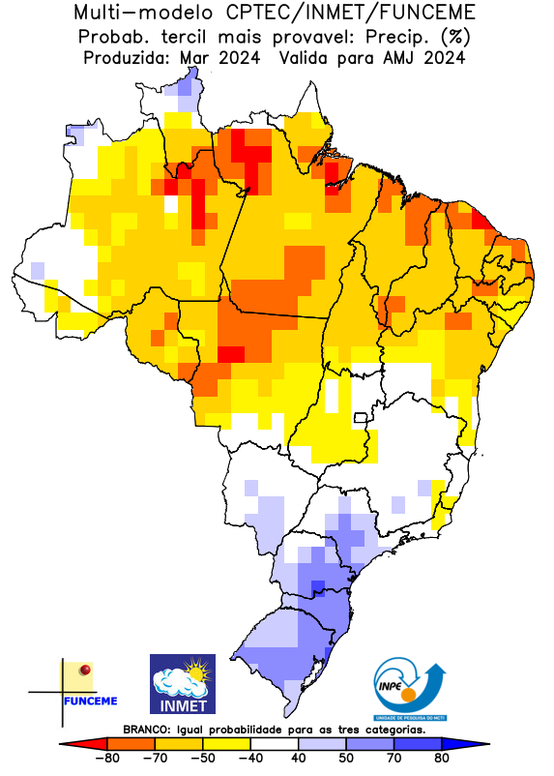
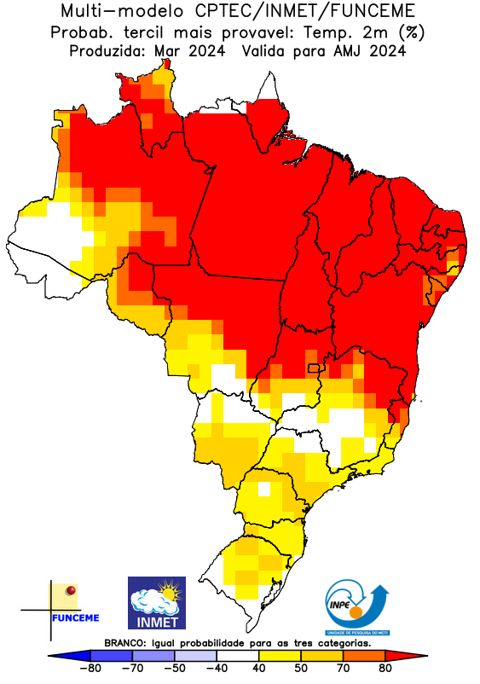
PREVISÃO EM CONJUNTO PARA ABR-MAI-JUN/24
Precipitação
Temperatura

Slide 15
Obrigada
pela atenção!
caroline.guia@inpe.br

